Slide 1
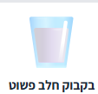
הבלש בסופרמרקט
זיהוי פלילי בשקית: עזרו ליובל להבין אילו מלכודות מחכות לו בסופר!
מלכודת הילדים
מוצר עוגן
מוצר פיצוי
גובה העיניים

Slide 2
הבלש בסופרמרקט
זיהוי פלילי בשקית: עזרו ליובל להבין אילו מלכודות מחכות לו בסופר!
מלכודת הילדים
מוצר עוגן
מוצר פיצוי
גובה העיניים
זה מה שיובל באמת היה צריך. המוצר הבסיסי שבשבילו נכנסים לחנות.

Slide 3
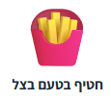
הבלש בסופרמרקט
זיהוי פלילי בשקית: עזרו ליובל להבין אילו מלכודות מחכות לו בסופר!
מסלול המכשולים
מוצר עוגן
גובה העיניים
רגע לפני הקופה

Slide 4
הבלש בסופרמרקט
זיהוי פלילי בשקית: עזרו ליובל להבין אילו מלכודות מחכות לו בסופר!
מסלול המכשולים
מוצר עוגן
גובה העיניים
רגע לפני הקופה
יובל היה חייב לעבור דרך מדפי החטיפים כדי להגיע למקרר החלב. זה פשוט קפץ לו ליד בדרך!

Slide 5
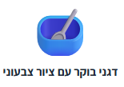
הבלש בסופרמרקט
זיהוי פלילי בשקית: עזרו ליובל להבין אילו מלכודות מחכות לו בסופר!
מלכודת הילדים
גובה העיניים
רגע לפני הקופה
מוצר עוגן

Slide 6
הבלש בסופרמרקט
זיהוי פלילי בשקית: עזרו ליובל להבין אילו מלכודות מחכות לו בסופר!
מלכודת הילדים
גובה העיניים
רגע לפני הקופה
מוצר עוגן
הציורים נמצאים בגובה הברכיים של הילדים.המוח של יובל ננעל עליהם למרות שהוא כבר נער.

Slide 7
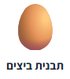
הבלש בסופרמרקט
זיהוי פלילי בשקית: עזרו ליובל להבין אילו מלכודות מחכות לו בסופר!
מוצר עוגן
מלכודת הריח
מלכודת הילדים.
פיתוי של הרגע האחרון

Slide 8
הבלש בסופרמרקט
זיהוי פלילי בשקית: עזרו ליובל להבין אילו מלכודות מחכות לו בסופר!
מוצר עוגן
מלכודת הריח
מלכודת הילדים.
פיתוי הרגע האחרון
עוד מוצר יסוד. שמתם לב שהביצים תמיד בפינה הכי רחוקה? זה כדי שנחצה את כל הסופר ונתפתה בדרך.

Slide 9
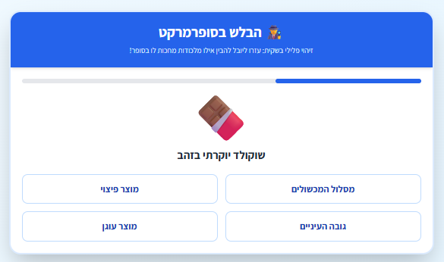
הבלש בסופרמרקט
זיהוי פלילי בשקית: עזרו ליובל להבין אילו מלכודות מחכות לו בסופר!
מוצר פיצוי
מסלול המכשולים
מוצר עוגן
גובה העיניים

Slide 10
הבלש בסופרמרקט
זיהוי פלילי בשקית: עזרו ליובל להבין אילו מלכודות מחכות לו בסופר!
מוצר פיצוי
מסלול המכשולים
מוצר עוגן
גובה העיניים
גם בגובה העיניים וגם מוצר פיצוי. הוא מונח מול המבט שלנו וגורם לנו לרצות לפנק את עצמינו על הדרך.

Slide 11
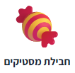
הבלש בסופרמרקט
זיהוי פלילי בשקית: עזרו ליובל להבין אילו מלכודות מחכות לו בסופר!
גובה העיניים
מוצר עוגן
מלכודת הילדים
פיתוי של הרגע האחרון

Slide 12
הבלש בסופרמרקט
זיהוי פלילי בשקית: עזרו ליובל להבין אילו מלכודות מחכות לו בסופר!
גובה העיניים
מוצר עוגן
מלכודת הילדים
פיתוי של הרגע האחרון
המוצר הקטן והזול שליד הקופה. אנחנו אומרים "זה רק כמה שקלים" וקונים בלי לתכנן.

Slide 13
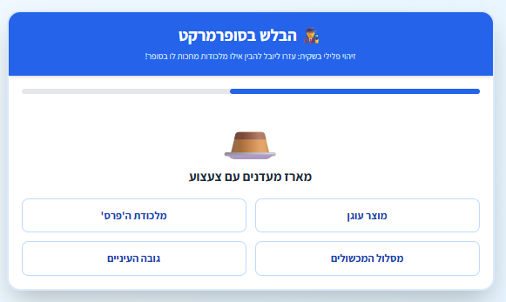
הבלש בסופרמרקט
זיהוי פלילי בשקית: עזרו ליובל להבין אילו מלכודות מחכות לו בסופר!
מלכודת הפרס
מוצר עוגן
גובה העיניים
מסלול המכשולים

Slide 14
הבלש בסופרמרקט
זיהוי פלילי בשקית: עזרו ליובל להבין אילו מלכודות מחכות לו בסופר!
מלכודת הפרס
מוצר עוגן
גובה העיניים
מסלול המכשולים
יובל לקח את המארז הזה כי יש עליו מתנה קטנה. הוא שילם יותר על המעדן רק בגלל צעצוע פלסטיק זול.

Slide 15
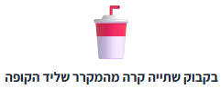
הבלש בסופרמרקט
זיהוי פלילי בשקית: עזרו ליובל להבין אילו מלכודות מחכות לו בסופר!
מוצר עוגן
מוצר נוחות יקר
מלכודת הילדים
גובה העיניים

Slide 16
הבלש בסופרמרקט
זיהוי פלילי בשקית: עזרו ליובל להבין אילו מלכודות מחכות לו בסופר!
מוצר עוגן
מוצר נוחות יקר
מלכודת הילדים
גובה העיניים
בתוך הסופר הבקבוק עולה חצי מחיר, אבל יובל צמא עכשיו המקרר ליד הקופה הכי נגיש.

Slide 17
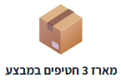
הבלש בסופרמרקט
זיהוי פלילי בשקית: עזרו ליובל להבין אילו מלכודות מחכות לו בסופר!
מלכודת הכמות
מוצר עוגן
מסלול המכשולים
גובה העיניים

Slide 18
הבלש בסופרמרקט
זיהוי פלילי בשקית: עזרו ליובל להבין אילו מלכודות מחכות לו בסופר!
מלכודת הכמות
מוצר עוגן
מסלול המכשולים
גובה העיניים
יובל רצה רק חטיף אחד, אבל המבצע גרם לו לקנות שלושה ולשלם יותר ממה שתכנן

Slide 19
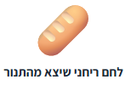
הבלש בסופרמרקט
זיהוי פלילי בשקית: עזרו ליובל להבין אילו מלכודות מחכות לו בסופר!
גובה העיניים
מלכודת הריח
מוצר עוגן
רגע לפני הקופה

Slide 20
הבלש בסופרמרקט
זיהוי פלילי בשקית: עזרו ליובל להבין אילו מלכודות מחכות לו בסופר!
גובה העיניים
מלכודת הריח
מוצר עוגן
רגע לפני הקופה
המאפייה נמצאת בכניסב לסופר כדי שהריח יפתח לנו את התיאבון ויגרום לנו למלא עגלה.

Slide 21
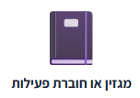
הבלש בסופרמרקט
זיהוי פלילי בשקית: עזרו ליובל להבין אילו מלכודות מחכות לו בסופר!
מסיח דעת בקופה
מוצר עוגן
גובה העיניים
מסלול המכשולים

Slide 22
הבלש בסופרמרקט
זיהוי פלילי בשקית: עזרו ליובל להבין אילו מלכודות מחכות לו בסופר!
מסיח דעת בקופה
מוצר עוגן
גובה העיניים
מסלול המכשולים
בזמן שיובל חיכה בתור, הוא השתעמםם והוסיף את זה לעגלה רק כדי להעביר את הזמן.

Slide 23
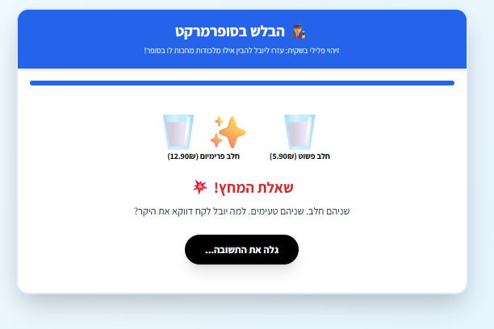
הבלש בסופרמרקט

Slide 24
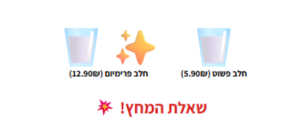
הבלש בסופרמרקט
זיהוי פלילי בשקית: עזרו ליובל להבין אילו מלכודות מחכות לו בסופר!
שניהם חלב. שניהם טעימים. למה יובל לקח דווקא את היקר?

Slide 25
הבלש בסופרמרקט
זיהוי פלילי בשקית: עזרו ליובל להבין אילו מלכודות מחכות לו בסופר!
שניהם חלב. שניהם טעימים. למה יובל לקח דווקא את היקר?
כי הוא "עצלן אופקי"
החלב היקר היה ב"מדף הזהב" בגובה העיניים. החלב הזול דרש ממנו להתכופף למטה, והמוח שלנו תמיד מעדיף את מה שהכי קל לראות!

